Slide 1
СРБИЈА У ДОБА НЕМАЊИЋА

Slide 2
ПРВА СРПСКА ДРЖАВА ЈЕ НАСТАЛА ИЗМЕЂУ РЕКА ИБАР, ТАРЕ И ЗАПАДНЕ МОРАВЕ.
ЗВАЛА СЕ РАШКА.
ПРВО БИЛА ПОД ВЛАШЋУ ВИЗАНТИЈЕ ДО КРАЈА XII ВЕКА.

Slide 3
СРБИЈА (РАШКА) У XII ВЕКУ

Slide 4
СРЕДИНОМ XII ВЕКА СРБИЈОМ ЈЕ ВЛАДАО СТЕФАН НЕМАЊА
ЗАРАТИО ЈЕ СА ВИЗАНТИЈОМ
ЗАРОБЉЕН ЈЕ И ОДВЕДЕН У ЦАРИГРАД
ПУШТЕН ЈЕ НА СЛОБОДУ ТЕК КАДА СЕ ВИЗАНТИЈСКОМ ЦАРУ ОБАВЕЗАО НА ВЕРНОСТ

Slide 5
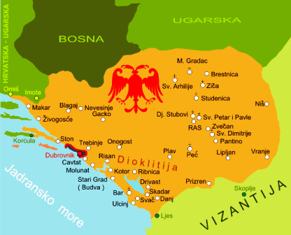
СРБИЈА У ДОБА СТЕФАНА НЕМАЊЕ
ПРОШИРИО ЈЕ ДРЖАВУ ДО ЈАДРАНСКОГ МОРА И ОСЛОБОДИО ЈЕ ОД ВЛАСТИ ВИЗАНТИЈЕ.

Slide 6
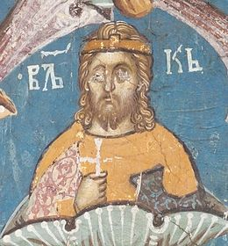
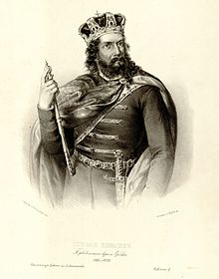
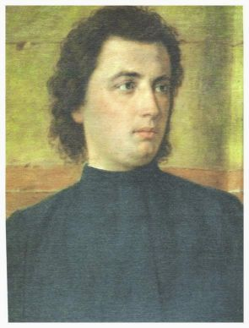
НАСЛЕДНИЦИ СТЕФАНА НЕМАЊЕ СУ:
ВУКАН
СТЕФАН
РАСТКО

Slide 7
СТЕФАНА НЕМАЊУ ЈЕ НАСЛЕДИО ЊЕГОВ СРЕДЊИ СИН СТЕФАН НЕМАЊИЋ.
КРУНИСАО СЕ 1217. ГОДИНЕ И ПОСТАО ПРВИ СРПСКИ КРАЉ, А СРБИЈА КРАЉЕВИНА.
ЗБОГ ТОГА ГА НАЗИВАМО И СТЕФАН ПРВОВЕНЧАНИ.

Slide 8
КРУНИСАЊЕ СТЕФАНА ПРВОВЕНЧАНОГ

Slide 9
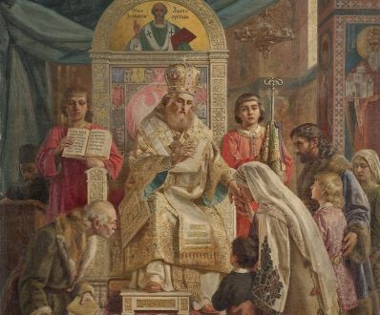
РАСТКО НЕМАЊИЋ СЕ ЗАМОНАШИО И ДОБИО ИМЕ САВА.
ОСАМОСТАЛИО ЈЕ СРПСКУ ЦРКВУ И ПОСТАО ЊЕН ПРВИ АРХИЕПИСКОП.

Slide 10
КАДА ЈЕ СТЕФАН НЕМАЊА ПРЕДАО ВЛАСТ СТЕФАНУ ПРВОВЕНЧАНОМ, ЗАМОНАШИО СЕ У ХИЛАНДАРУ И ДОБИО МОНАШКО ИМЕ СИМЕОН. ЗАЈЕДНО СА САВОМ ПОДИГЛИ СУ МАНАСТИР ХИЛАНДАР, ЈЕДИНИ СРПСКИ МАНАСТИР У СВЕТОЈ ГОРИ.

Slide 11
МАНАСТИР ХИЛАНДАР

Slide 12
КРАЈЕМ XIII ВЕКА И ПОЧЕТКОМ XIV ВЕКА СРБИЈОМ ЈЕ ВЛАДАО КРАЉ МИЛУТИН (СТЕФАН УРОШ II МИЛУТИН). У РАТУ СА ВИЗАНТИЈОМ ПРОШИРИО ЈЕ ЈУЖНЕ ГРАНИЦЕ СРБИЈЕ ОСВОЈИВШИ МАКЕДЕНИЈУ.

Slide 13
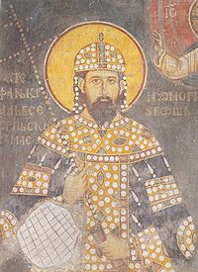

Slide 14
НАЈМОЋНИЈИ ВЛАДАР ИЗ ДИНАСТИЈЕ НЕМАЊИЋА БИО ЈЕ СТЕФАН ДУШАН
(СТЕФАН УРОШ IV ДУШАН НЕМАЊИЋ).
ВЛАДАО ЈЕ У XIV ВЕКУ.
РАТОВАО ЈЕ ПРОТИВ ВИЗАНТИЈЕ И ЗНАЧАЈНО ПРОШИРИО ТЕРИТОРИЈУ СРБИЈЕ, ОСВОЈИВШИ ПРОСТОР ДАНАШЊЕ АЛБАНИЈЕ И ДЕО ГРЧКЕ.

Slide 15
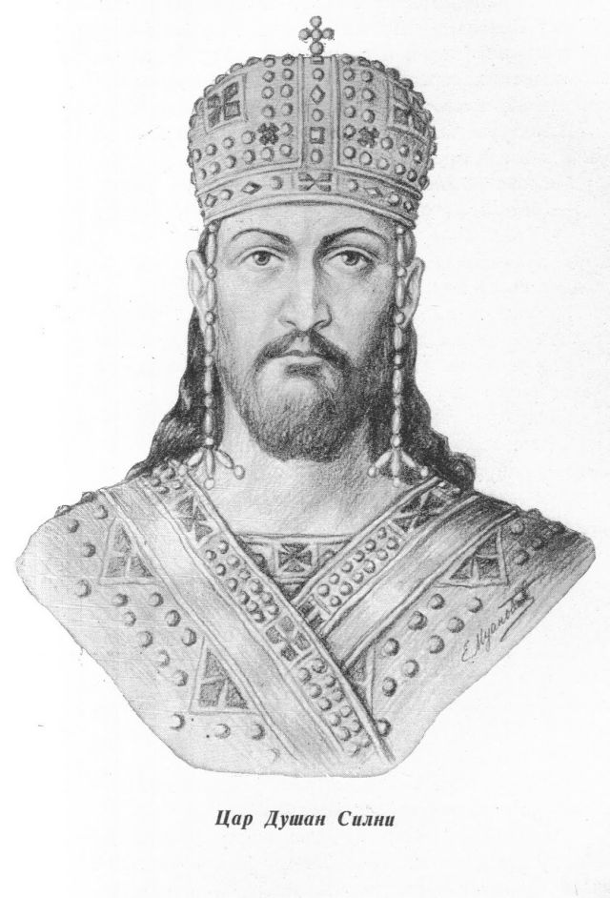
СТЕФАН ДУШАН

Slide 16
СРБИЈА У ДОБА СТЕФАНА ДУШАНА СРЕДИНОМ XIV ВЕКА

Slide 17
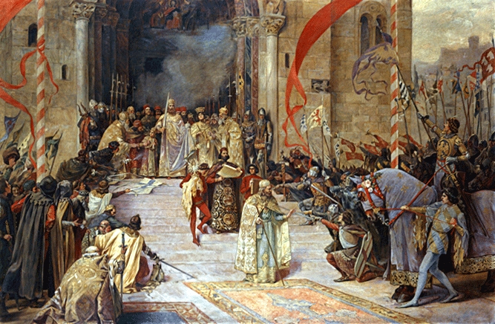
СТЕФАН ДУШАН СЕ ПРОГЛАСИО ЗА ЦАРА, А СРБИЈА ЈЕ ПОСТАЛА ЦАРЕВИНА. ЗБОГ ЊЕГОВЕ МОЋИ И РАТНИХ УСПЕХА, НАРОД ГА ЈЕ ПРОЗВАО ДУШАН СИЛНИ.
КРУНИСАЊЕ ЦАРА ДУШАНА

Slide 18
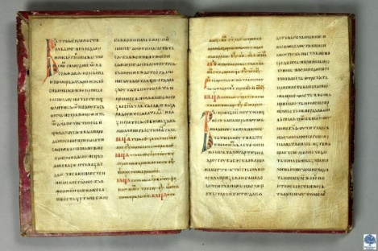
ЦАР ДУШАН ЈЕ ЗА ВРЕМЕ СВОЈЕ ВЛАДАВИНЕ ОБЈАВИО И ЗБИРКУ ЗАКОНА КОЈОМ ЈЕ ПРАВНО УРЕДИО ДРЖАВУ.
ДУШАНОВ ЗАКОНИК

Slide 19
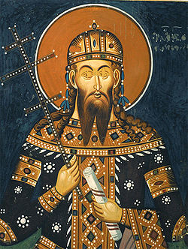
ЦАРА ДУШАНА НАСЛЕДИО ЈЕ ЊЕГОВ СИН СТЕФАН УРОШ (СТЕФАН УРОШ V НЕМАЊИЋ).

Slide 20
ЦАР УРОШ ВЛАДАО ЈЕ У ДРУГОЈ ПОЛОВИНИ XIV ВЕКА
НИЈЕ БИО УСПЕШАН И СПОСОБАН КАО ЊЕГОВ ОТАЦ, ПА ЈЕ УБРЗО ПОД ПРИТИСКОМ СРПСКИХ ВЕЛИКАША ИЗГУБИО ОЧЕВО ЦАРСТВО
НАРОД ГА ЈЕ ПРОЗВАО УРОШ НЕЈАКИ
БИО ЈЕ ПОСЛЕДЊИ ВЛАДАР ИЗ ЛОЗЕ НЕМАЊИЋА

Slide 21
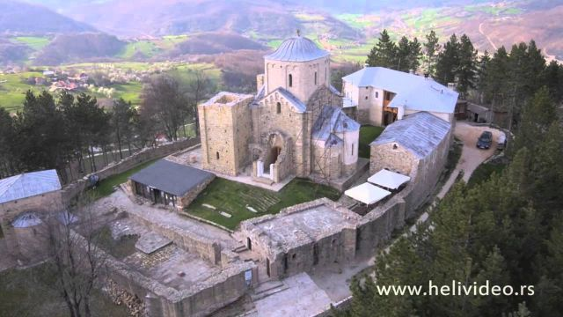
ЗАДУЖБИНЕ НЕМАЊИЋА
СТУДЕНИЦА
XII ВЕК
ЂУРЂЕВИ СТУПОВИ XII ВЕК
СТЕФАН НЕМАЊА

Slide 22
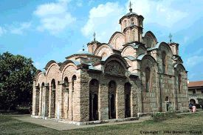
ЖИЧА XIII ВЕК
СТЕФАН ПРВОВЕНЧАНИ
ГРАЧАНИЦА
XIV ВЕК
КРАЉ МИЛУТИН

Slide 23
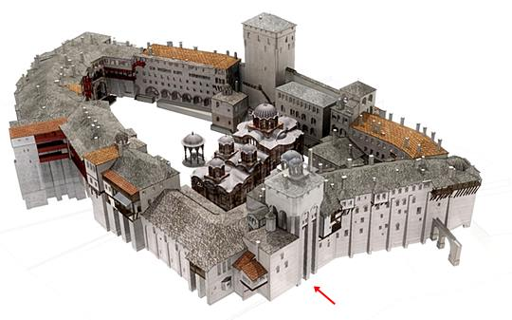
ВИСОКИ ДЕЧАНИ XIV ВЕК КРАЉ СТЕФАН ДЕЧАНСКИ
ХИЛАНДАР XII ВЕК СТЕФАН НЕМАЊА И САВА

